Slide 1
X. 굿바이 프로젝트
박종원 교수
(리눅스 기초)

Slide 2
1. 리눅스 쉘 프로그래밍 실무
서버 상태 모니터링 웹페이지 (HTML5) 구현
무따기가 아니라 생각해야 하는 문제
1

Slide 3

1. 리눅스 쉘 프로그래밍 실무
1. 소프트웨어(시스템) 구축 프로젝트
1) 프로젝트의 정의 및 특징
프로젝트
특정 제품이나 서비스를 창출하기 위해서 취해지는 한시적인 과업
최종 목적을 가진 한시적이고 독창적인 업무(Project Work)임.
동일한 업무를 반복적이며, 지속적으로 수행하는 운영업무(Operation Work)와 구분됨.
사람에 의하여 수행되고, 프로젝트를 수행하기 위한 자원 (Resource / 인력, 예산, 시스템 자원 등)에 제한이 있음.
프로젝트를 수행하기 위하여 계획작업을 한 후 수행되고 각 프로젝트 수행이 잘 되도록 통제작업이 이루어짐.
운영업무 (반복적 · 지속적)
프로젝트 (한시적 · 독창적)
2

Slide 4


1. 리눅스 쉘 프로그래밍 실무
1. 소프트웨어(시스템) 구축 프로젝트
2) 정보시스템 개발 프로젝트
정보시스템
정보시스템을 구축하는 활동
정보시스템을 단순히 개발하는 활동뿐만 아니라 운영, 유지보수 및 폐기하는 일련의 활동
소프트웨어 공학적 측면에서의 프로젝트
정보시스템 개발 프로젝트
일련의 (정보시스템)개발활동을 수행하는 작업으로 구성되어 있음.
소프트웨어 공학 측면에서 프로젝트는 개발활동의 집합으로 이해됨.
개발활동을 효율적으로 효과적으로 수행하기 위하여 체계적인 접근 방식 및 일련의 기술을 필요로 함.
일련의 정보시스템 개발 프로젝트를 어떻게 잘 수행할 수 있는 방법을 찾는 것이 중요한 과제
3

Slide 5
1. 리눅스 쉘 프로그래밍 실무
1. 소프트웨어(시스템) 구축 프로젝트
3) SDLC (Software Development Life Cycle) -> 폭포수 모델
폭포수 모델(Waterfall Model)
일반적인 개발업무의 표준적으로 적용되는 방법론
분석, 설계, 개발, 구현, 테스트, 배포ㆍ운영이 물 흐르듯 차근히 진행되는 모델
요건 정의
분석
설계
구현
테스트
배포ㆍ운영
폭포수 모델 단계
4

Slide 6
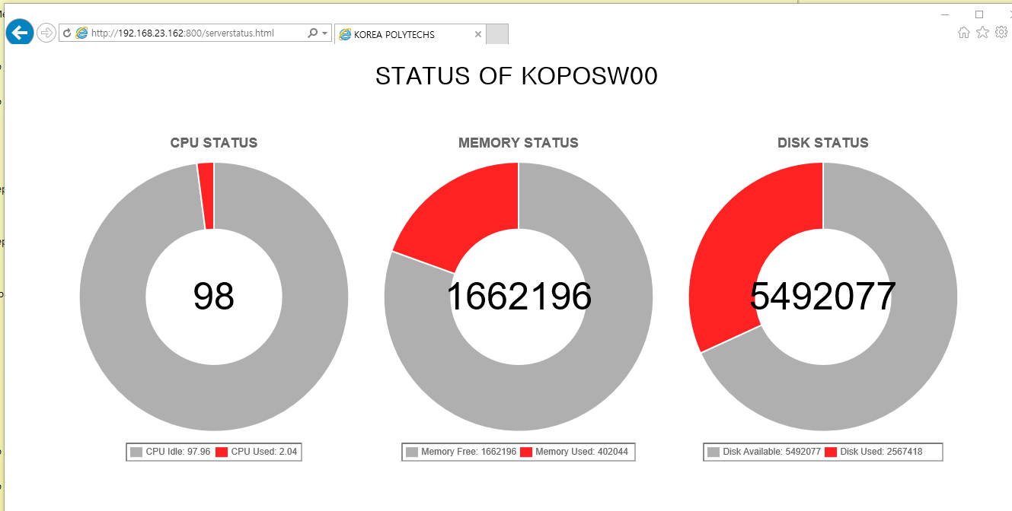
1. 리눅스 쉘 프로그래밍 실무
요건
리눅스 서버의 CPU,메모리,디스크 상태를 시각적으로 볼 수 있는 웹 페이지를 작성
프로그래머가 이미 웹페이지를 작성하였음
당신은 이 페이지를 웹 서버에 게시하고
리눅스 쉘 프로그램으로 실시간으로 데이터가 연결되도록 작성 운영할 것
5

Slide 7
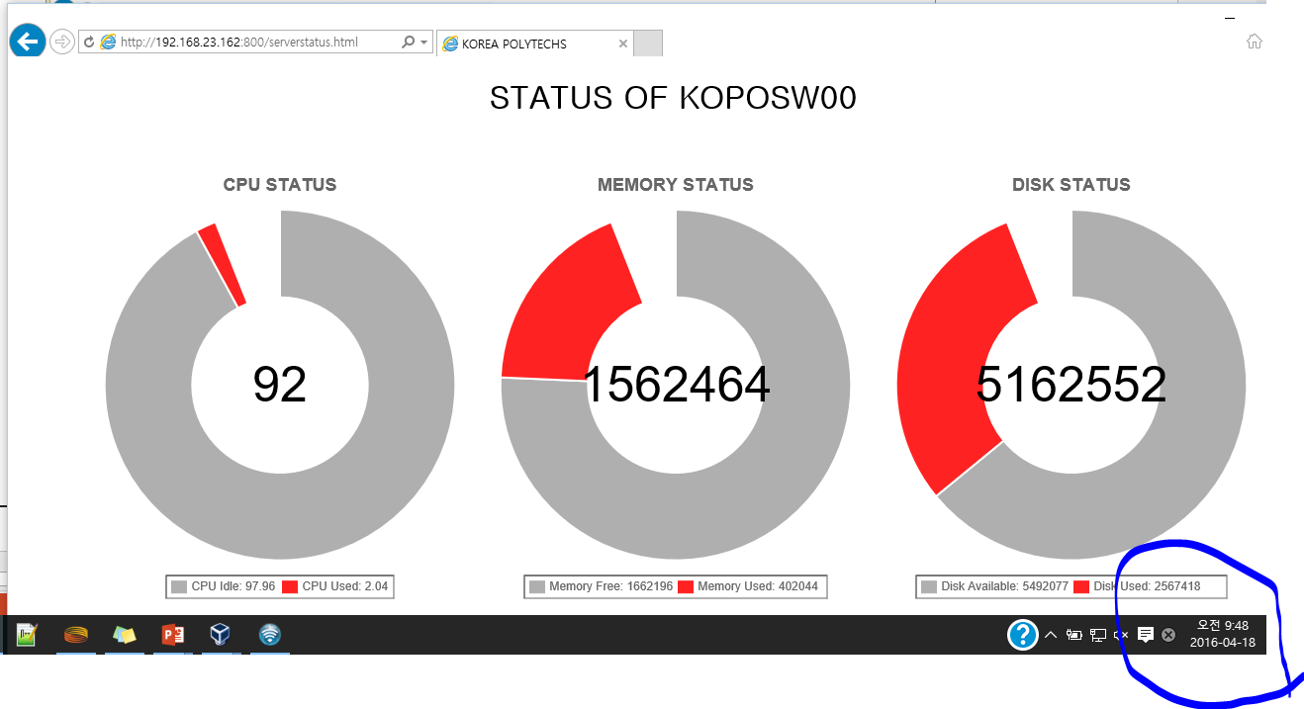
1. 리눅스 쉘 프로그래밍 실무
2. 분석
Task 1
파일서버에 교안 디렉토리에 있는 serverstatus.html 과 ChartNew디렉토리를 당신의 서버의 웹 서버 기본 디렉토리로 옮김
http://100.100.100.100:800/serverstatus.html을 실행시켜서 화면을 캡쳐 (단 PC하단 시간이 같이 보이도록 할 것)
Hint: 권한 주의
6

Slide 8
1. 리눅스 쉘 프로그래밍 실무
2. 분석
Task 2
CPU 사용 55.5 ,CPU프리 44.5 메모리사용 1562464, 메모리 프리 1123212, 디스크사용123232,디스크프리 1231244
위 수치로 표시될 수 있도록 html파일을 분석하여 고칠것
고친 화면을 시간과 함께 캡쳐
Task 3
당신의 서버의 CPU상황을 리눅스 명령어로 실행하여 캡쳐
당신의 서버의 메모리상황을 리눅스 명령어로 실행하여 캡쳐
당신의 서버의 디스크상황을 리눅스 명령어로 실행하여 캡쳐
위의 해당값으로 표시될 수 있도록 html파일을 분석하여 고칠것
고친 화면을 시간과 함께 캡쳐
7

Slide 9
1. 리눅스 쉘 프로그래밍 실무
3. 설계
task4
다음 쉘 명령어를 하나씩 실행해보고 결과화면과 간단한 설명을 덧붙여서 캡처하시오(시간표시)
1-1) sar 1 1
1-2) sar 1 1| grep Average
1-3) sar 1 1| grep Average| awk '{print $8 }
1-4) sar 1 1|grep Average |awk '{ print "CPU_FREE=" $8 ";\n CPU_USED=“ 100-$8 “;”}’
2-1)free
3-1) df -k
3-2) df -k | grep -v Filesystem
3-3) df -k | grep -v Filesystem | awk '{sum += $4} END { print "DSK_FREE=" sum ";" }'
8

Slide 10
1. 리눅스 쉘 프로그래밍 실무
4. 구현 ---
task5
처음 지시한 최종 쉘 프로그램을 작성한후 쉘 내용과 실행파일을 캡처하시오(시간표시)
1)쉘 프로그램 힌트
- serverstatus.html 파일을 해당 고칠 부분 위와 아래의 파일로 분리 (t1, t2파일)
- 작업 임시파일 tt
while :
do
cat t1 > tt
CPU관련 추출 내용 >> tt
메모리 관련 추출 내용 >> tt
디스크 관련 추출 내용 >> tt
cat t2 >> tt
cp tt 인터넷디렉토리에 파일
done
9

